Slide 1
Visualização de Dados
Dados

Slide 2


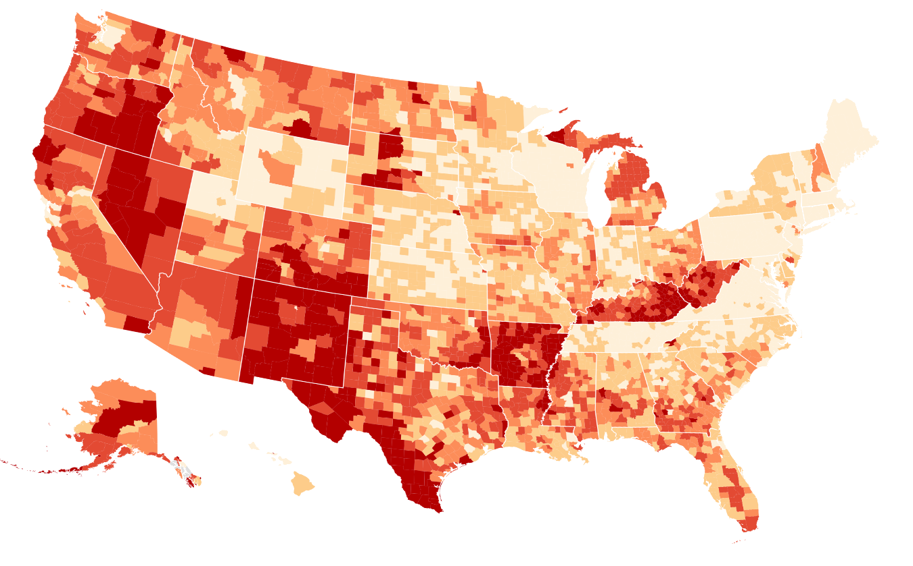

Sistema de Visualização Interativa de Dados
Tarefa
Consulta
Interação
Dados
Mapeamento Visual
Inspeção Visual

Slide 3
Visualização de Dados
Sistemas de visualização de dados fornecem representações visuais de dados com o objetivo de ajudar pessoas a realizar tarefas de maneira mais efetiva
Visualization Analysis & Design
Tamara Munzner

Slide 4

Abstração de Dados

Slide 5
Abstração de Dados
Semântica dos Dados
Estrutura e tipo dos dados

Slide 6
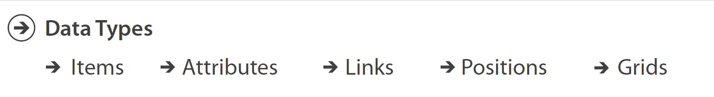
Tipos de Dados

Slide 7
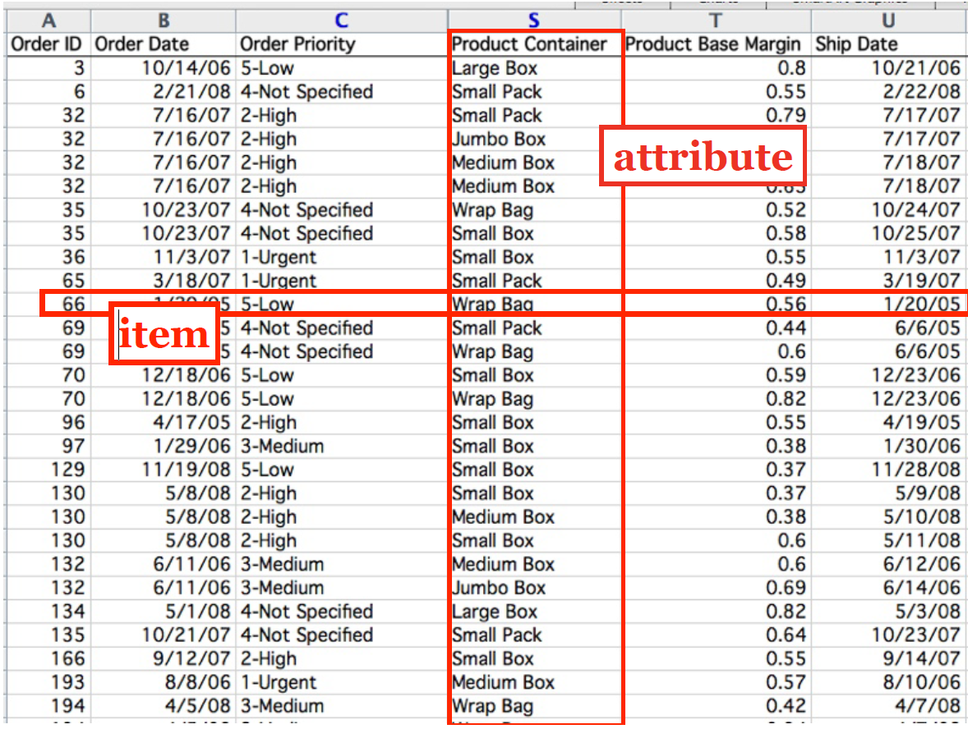
Tipos de Dados

Slide 8
Tipos de Dados

Slide 9
Tipos de Dados

Slide 10
Tipos de Dados

Slide 11
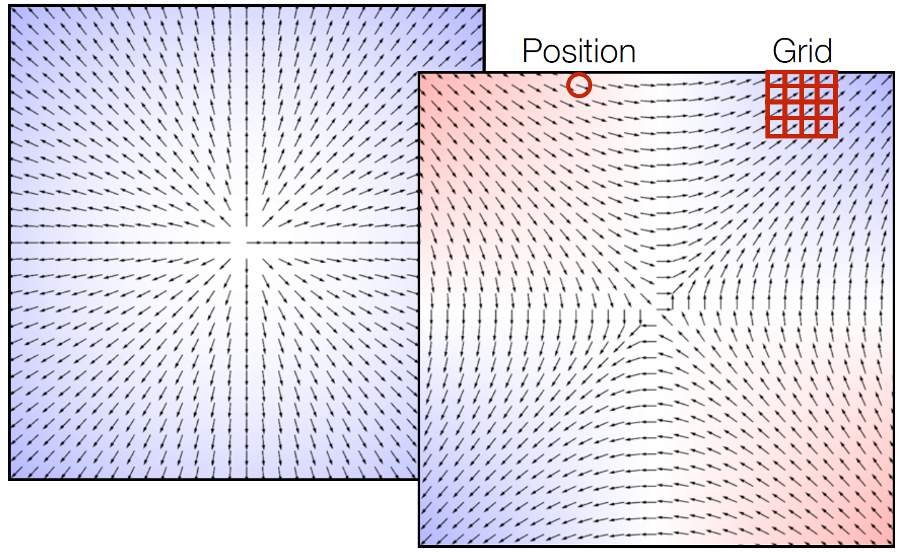
Tipos de Dados

Slide 12
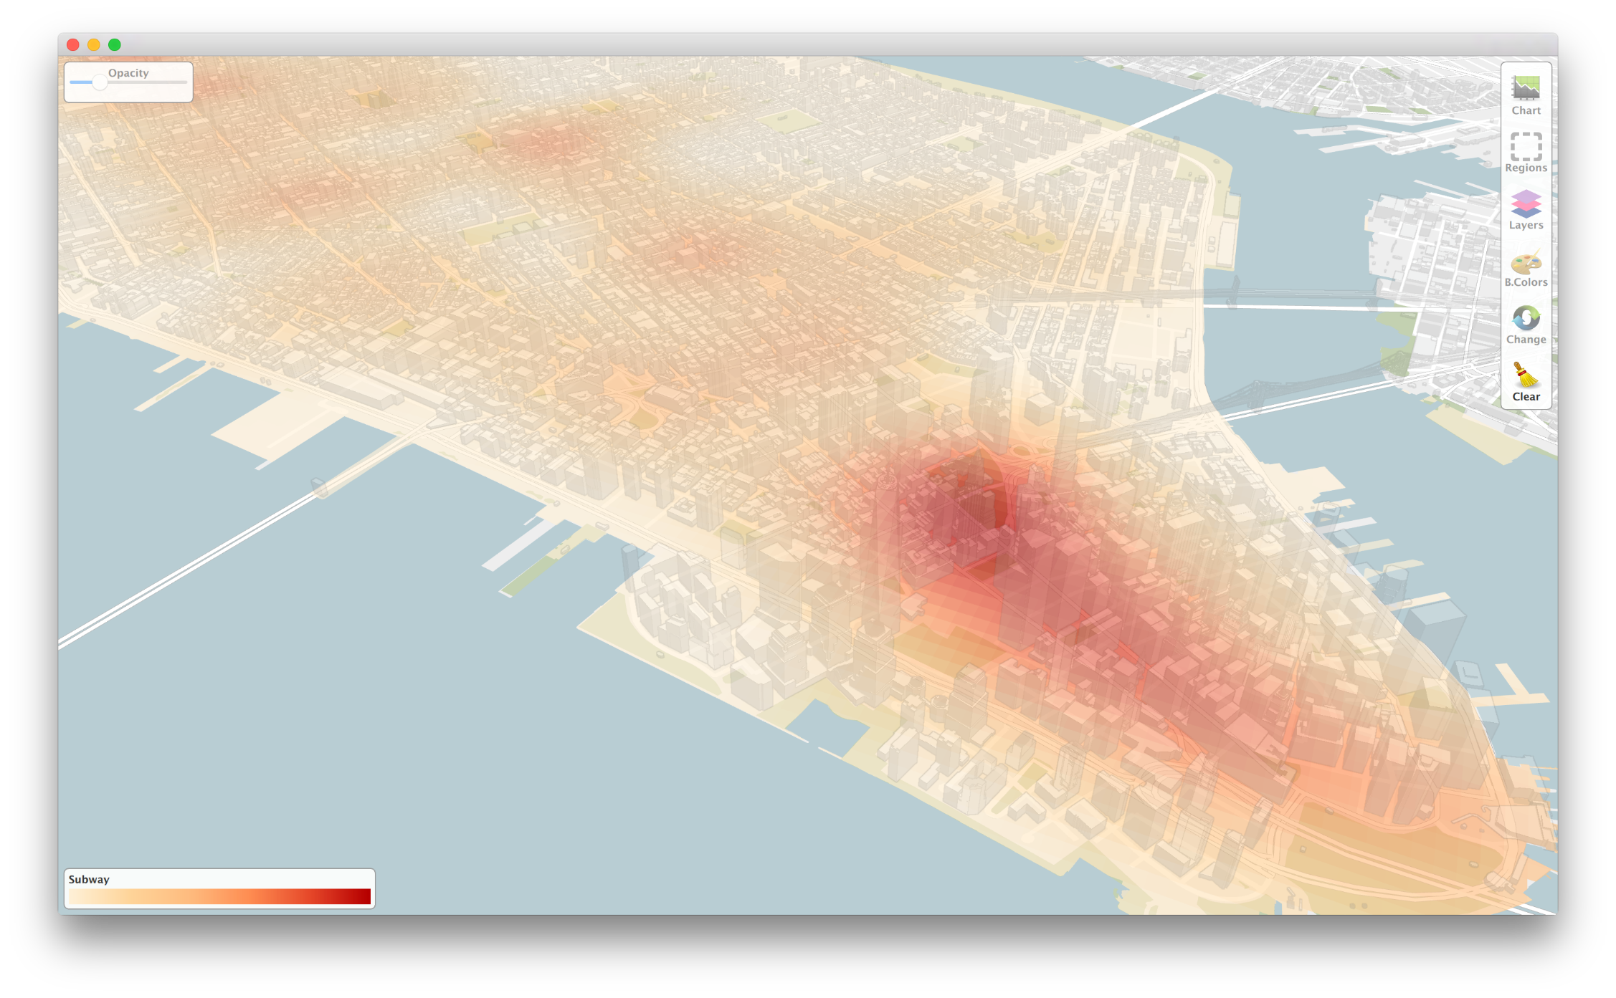
Tipos de Dados

Slide 13
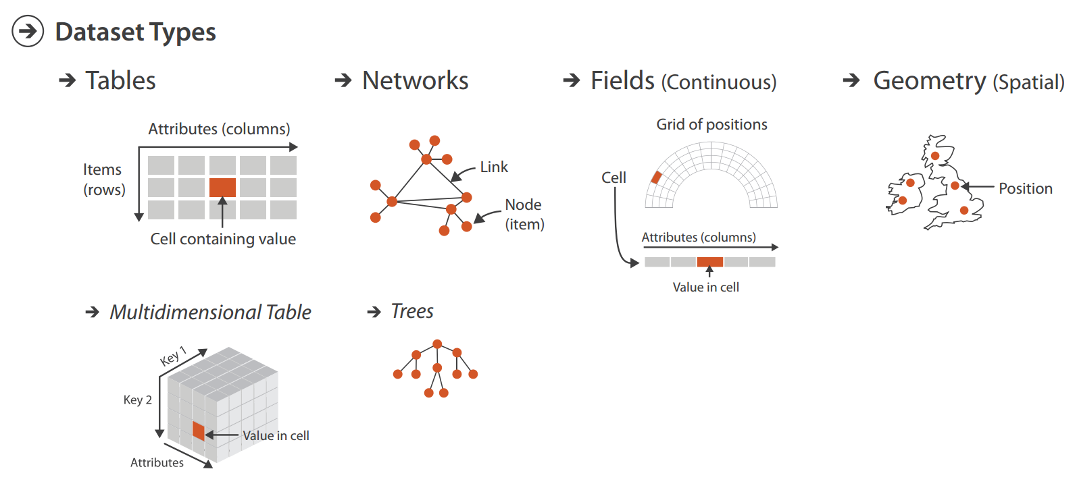
Tipos de Conjunto de Dados

Slide 14
Tabelas

Slide 15
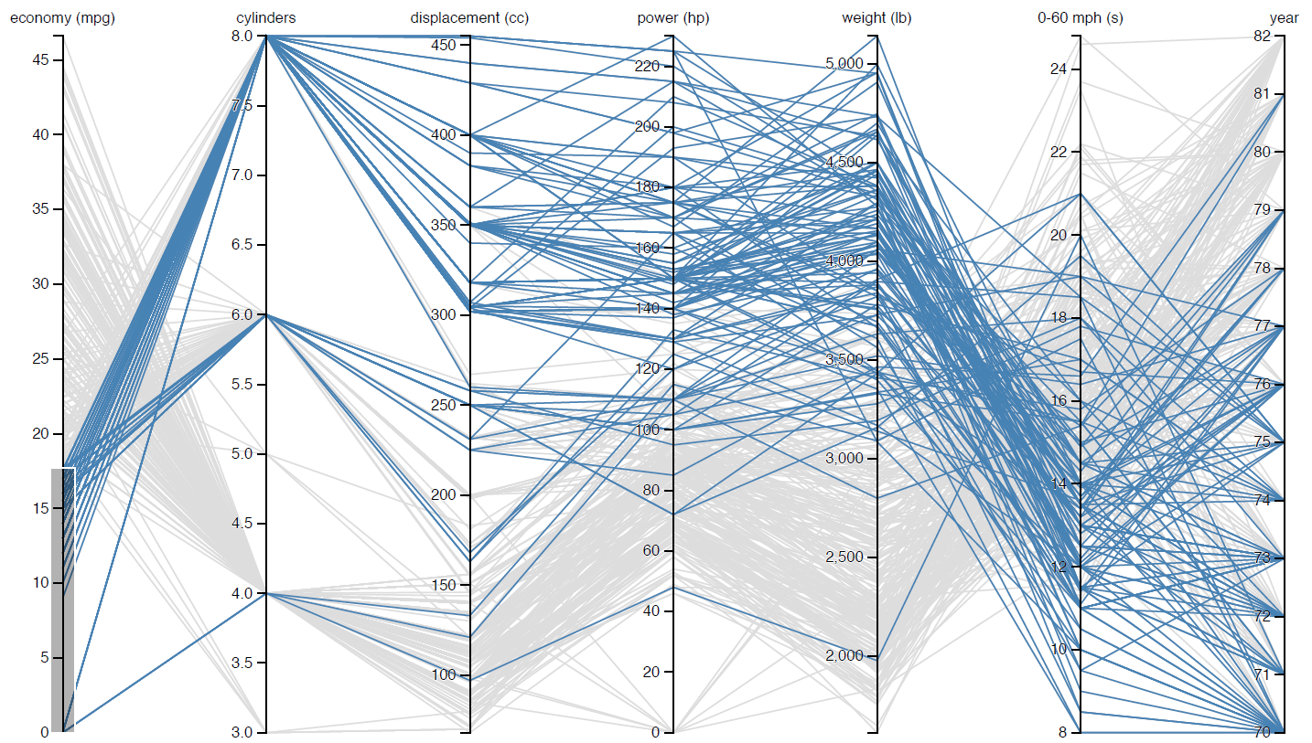
Visualizações de Tabelas

Slide 16
Tipos de Conjunto de Dados

Slide 17
Grafos

Slide 18
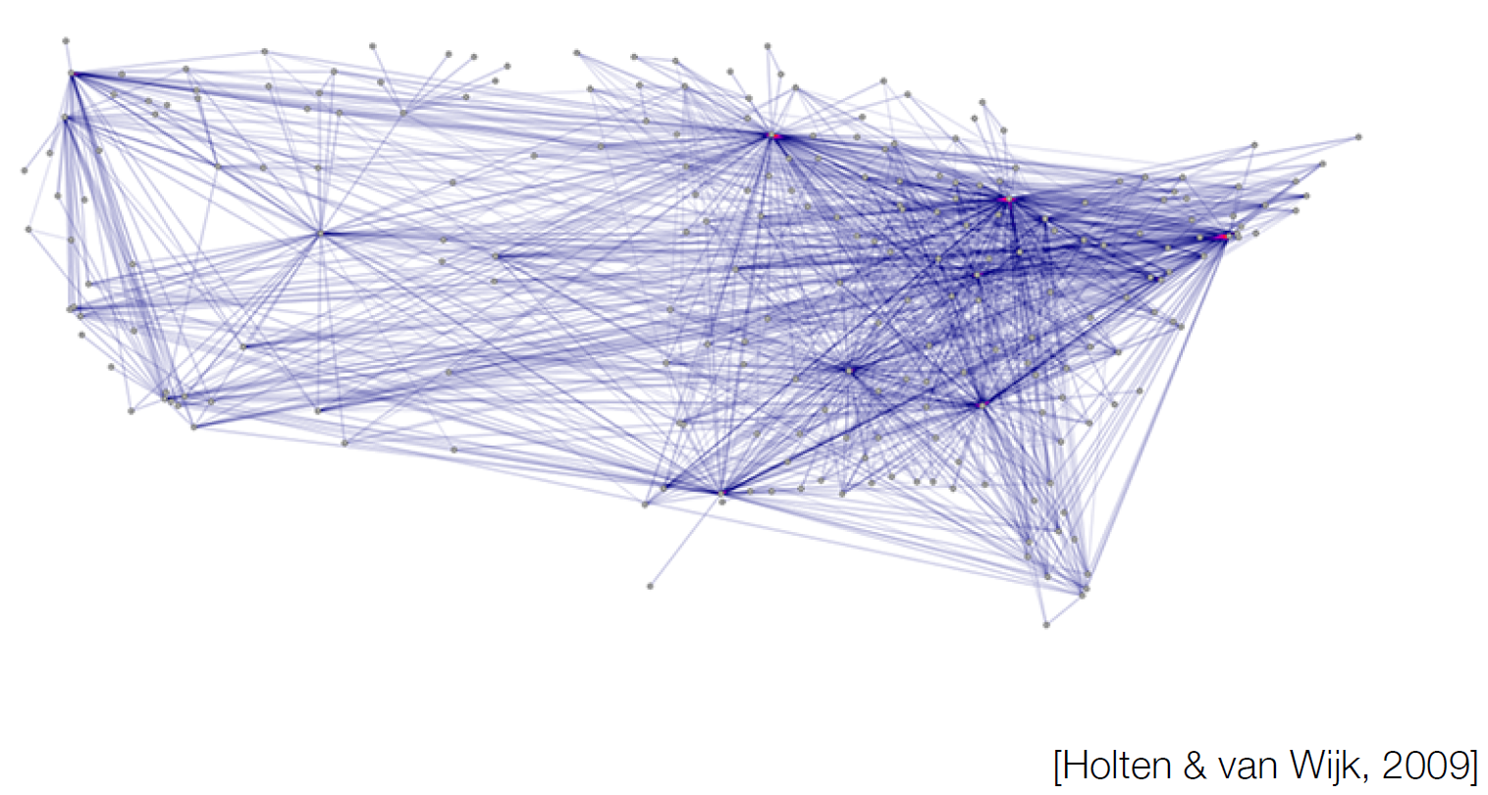
Grafos

Slide 19
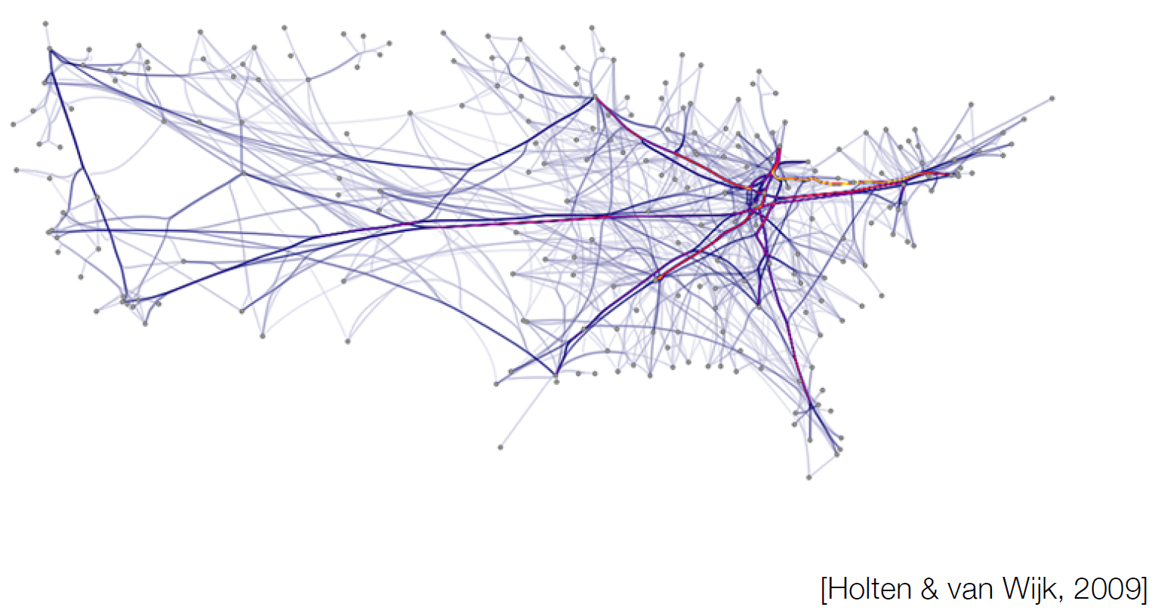
Grafos

Slide 20
Tipos de Conjunto de Dados

Slide 21
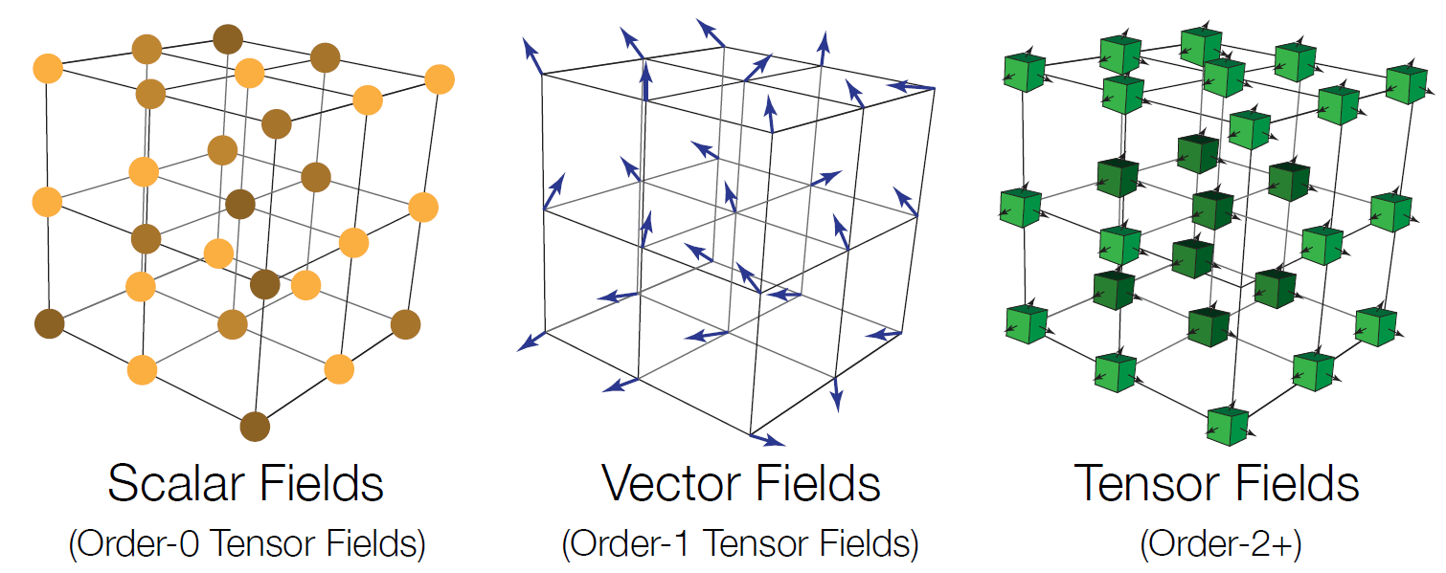
Tipos de Conjunto de Dados

Slide 22
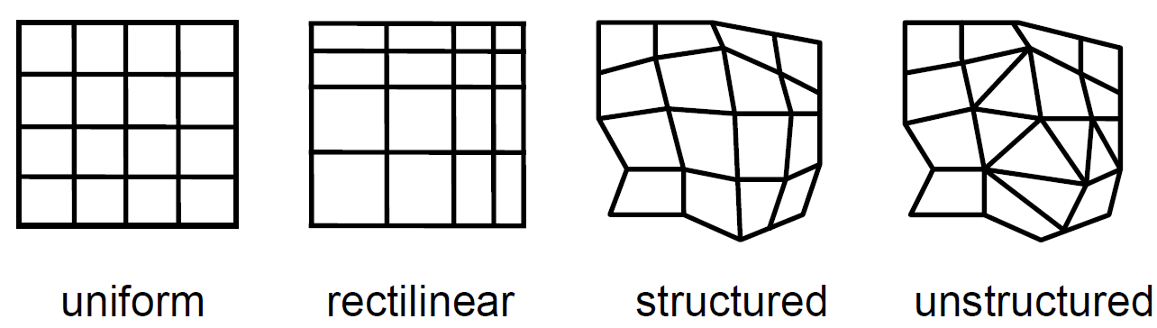
Tipos de Conjunto de Dados
Campos são valores contínuos representados através de Grids
Valores obtidos através de interpolação

Slide 23
Imagem de Ressonância Magnética

Slide 24
SciVis e InfoVis
Duas áreas da visualização de dados
Scivis lida com dados onde a posição especial é dada como parte dos dados
Comumente dados contínuos
Comumente dados sobre fenômenos físicos
Emprega técnicas como extração de iso-superficies, volume rendering, visualização de campos de vetores
Em Infovis, os dados não têm uma representação espacialm pré-definida

Slide 25
Tipos de Conjunto de Dados

Slide 26
Tipos de Conjunto de Dados

Slide 27
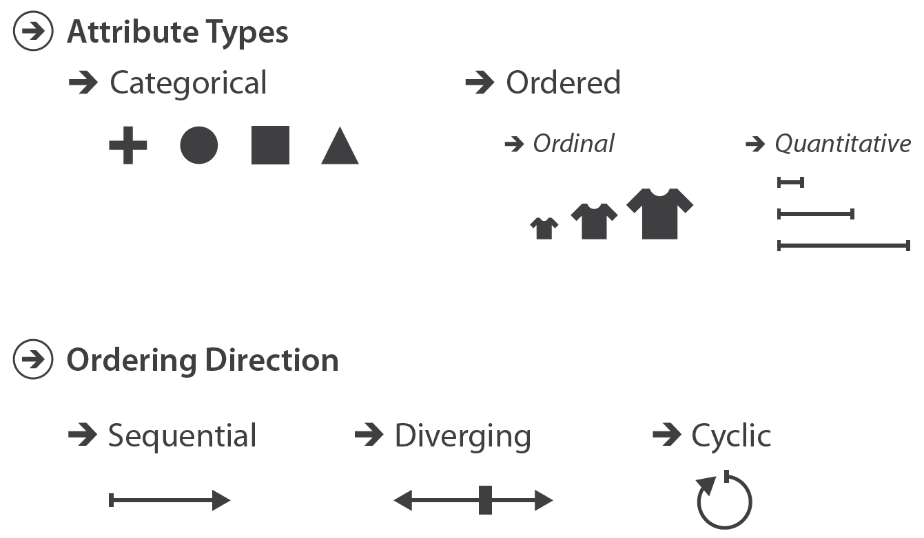
Tipos de Atributos

Slide 28
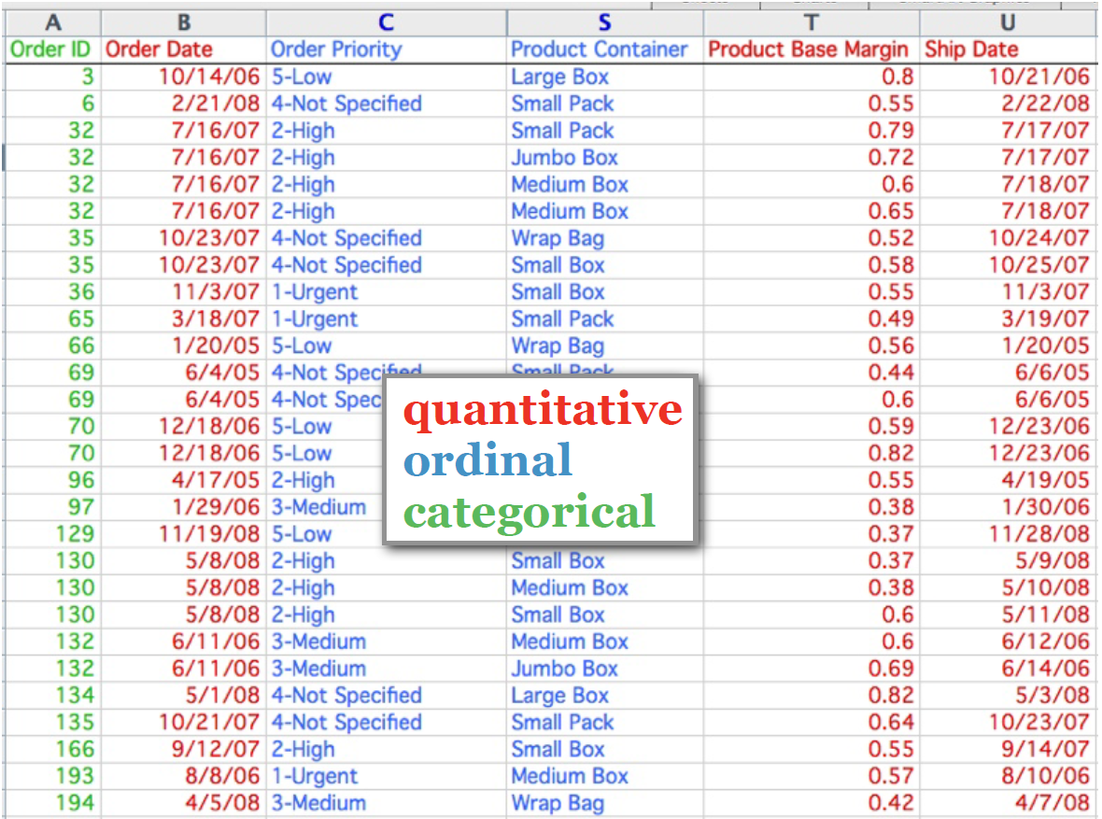
Tipos de Atributos

Slide 29
Semântica da Ordenação
Dados sequênciais:
Dados homogêneos variando em um intervalo
Ex: População em um determinado estado
Dados divergentes:
Dados que representam quantidades opostas separadas por um ponto neutro
Ex: preferência partidária na eleição americana

Slide 30
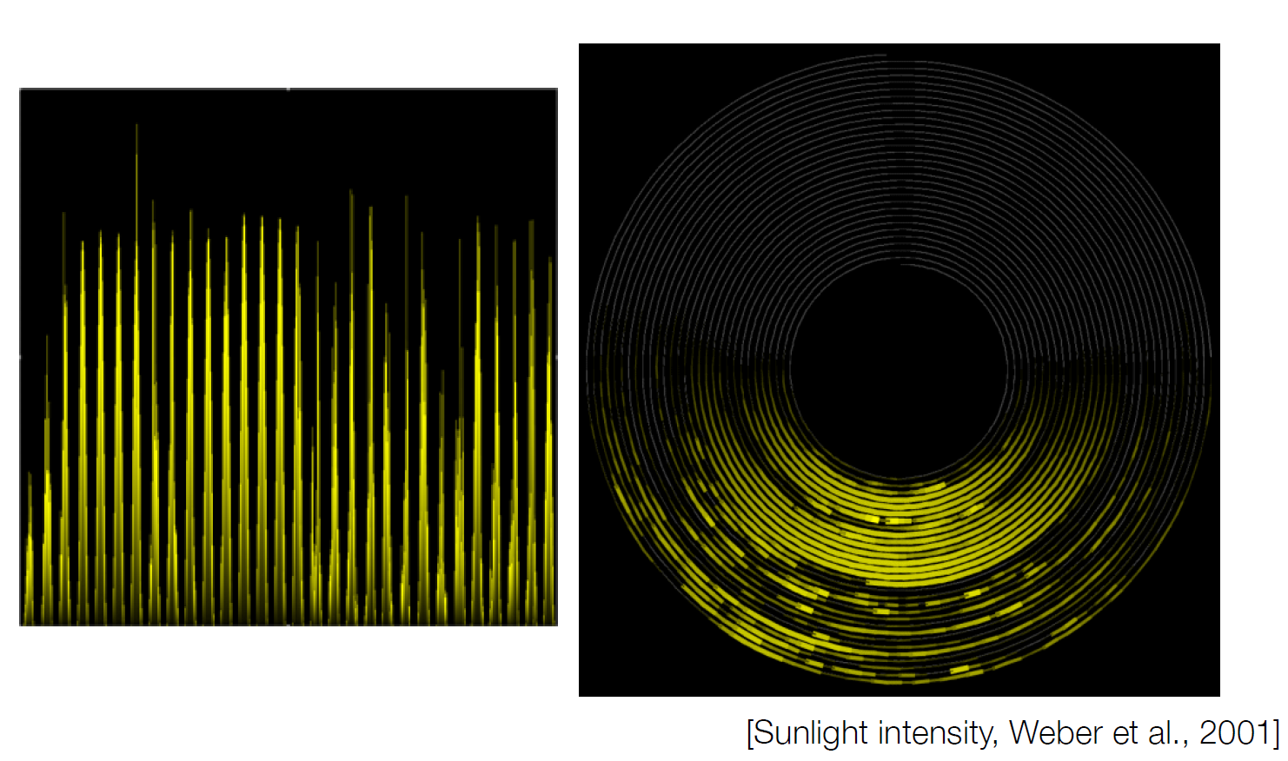
Semântica da Ordenação – Dados Ciclicos

